Slide 1
Collaboration entre certificats-absurdes.fr et des Conseils Départementaux de l’Ordre des Médecins pour limiter les demandes abusives de certificats médicaux
Michaël Rochoy – Idriss Modson Tavaze – Matthieu Calafiore – Jean-Philippe Platel – Jan Baran – Emmanuel Chazard

Slide 2
Redonner du temps médical aux médecins
Augmenter le nombre de MG et leur temps de travail (SAS, SNP…)
Education à la santé
Délégation de tâches
(IPA, AMA, pharmaciens, IDE…)
Supprimer l’inutile
Prévention (infections, MCV, cancers) : vaccins, alimentation, activité, qualité de l’air…
Notes:
Commençons en posant le contexte avec un graphique assez parlant, représentant l’évolution –négative- du nombre de médecin généralistes en activité régulière
entre 2010 et aujourd’hui en France

Slide 3
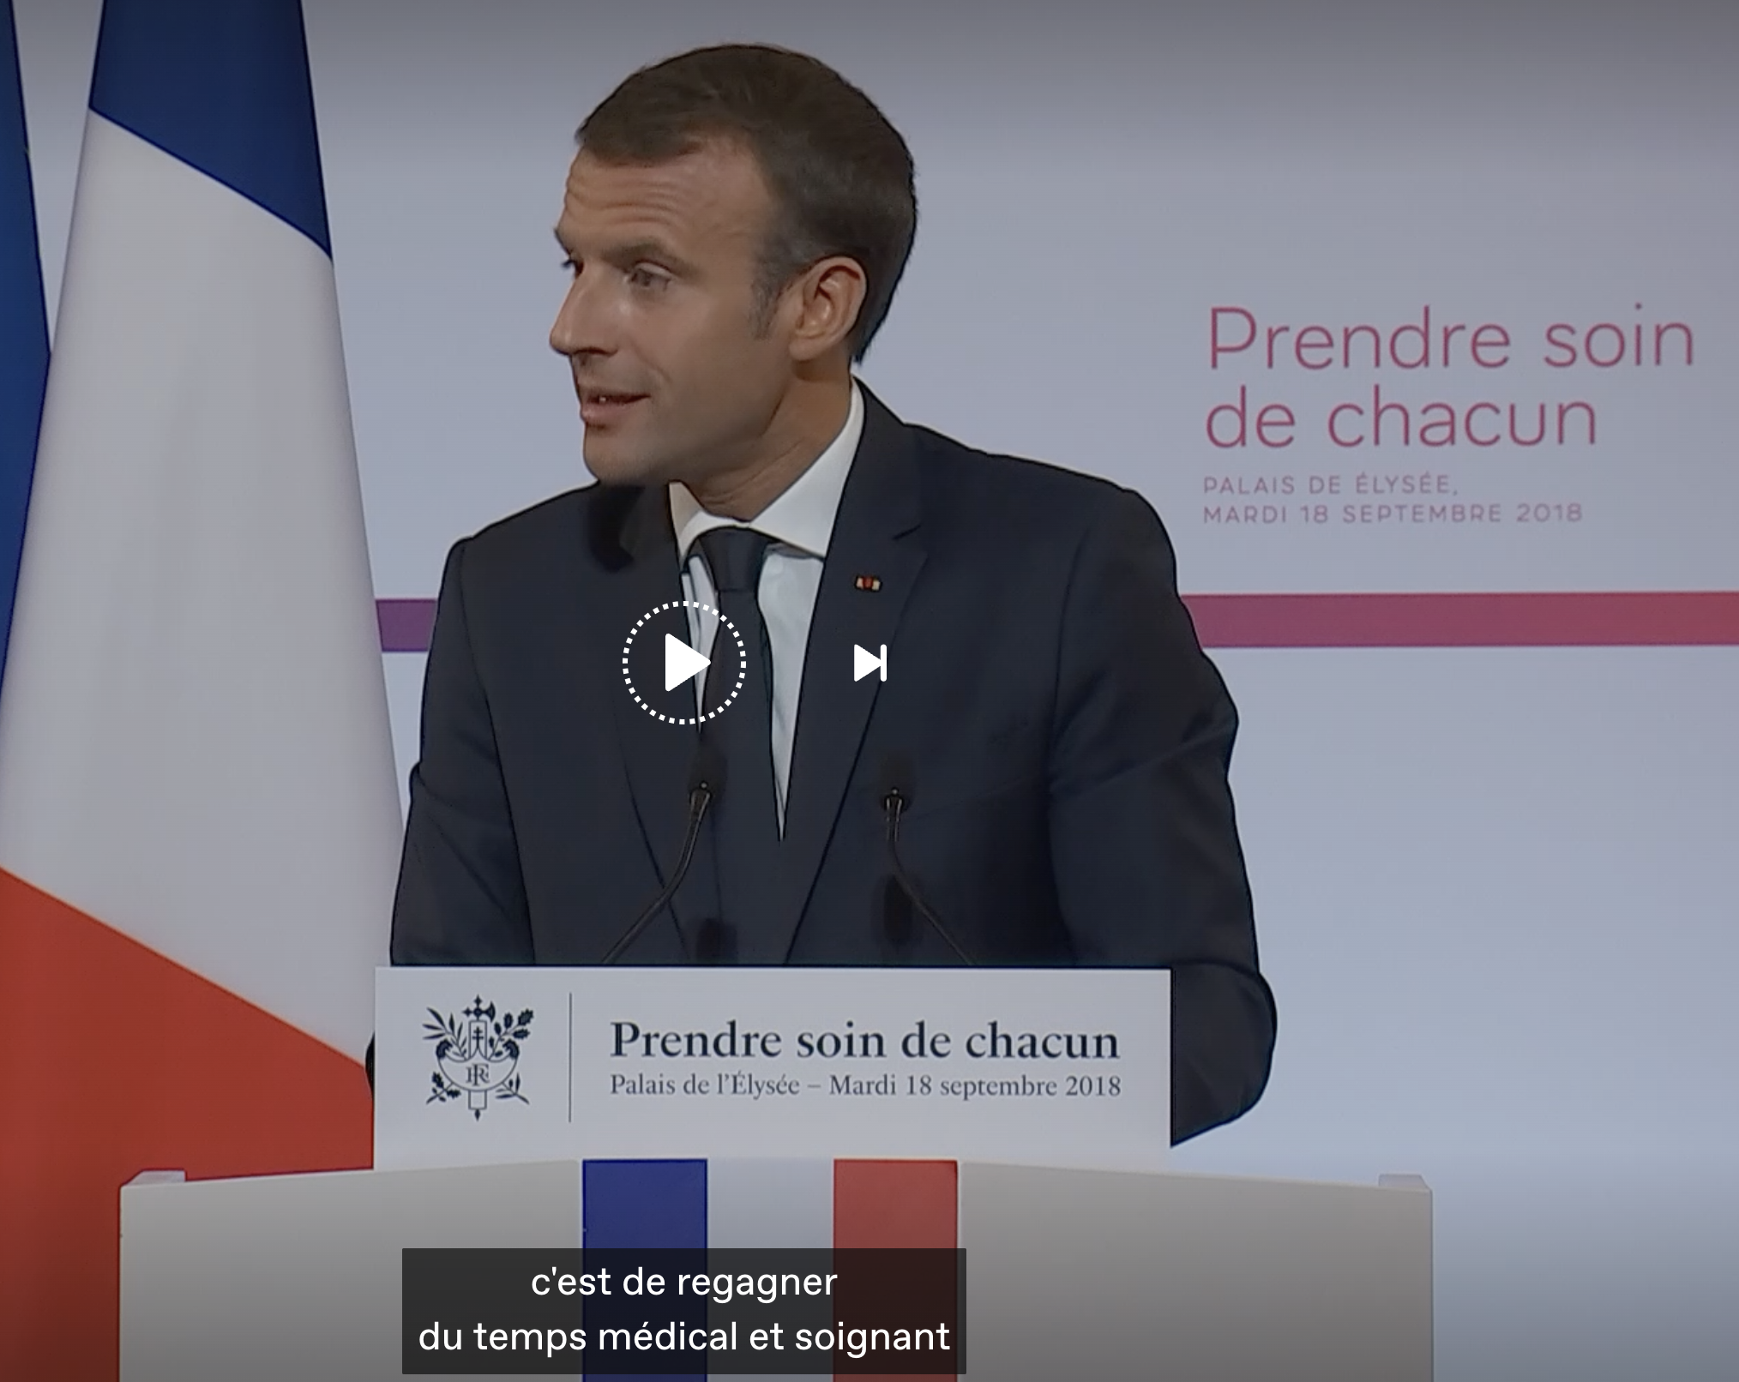
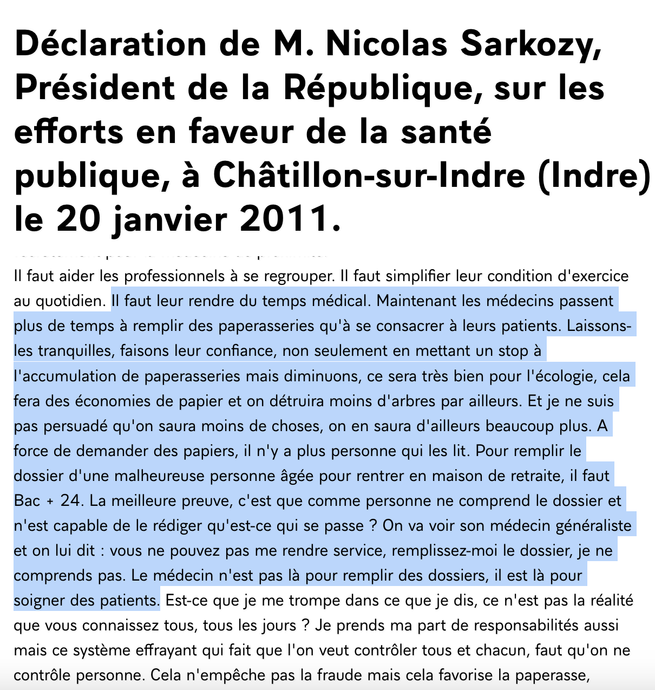
“La priorité absolue, c’est de regagner du temps médical et soignant”
— Emmanuel MACRON, 18 sept. 2018
Notes:
https://www.youtube.com/watch?v=nGbA__TEaC4&ab_channel=SUPERFLAME

Slide 4
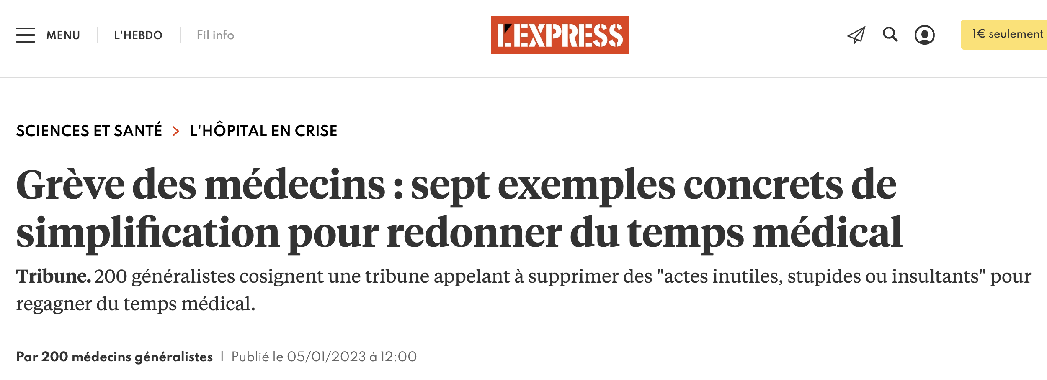
Entre 1 et 3 avant C-A (certificats-absurdes.fr)
(22 novembre 2022, réédité)
L’initiative belge en janvier 2023 →
Notes:
https://sante.lefigaro.fr/social/sante-publique/dix-idees-pour-redonner-du-temps-medical-aux-medecins-20240117
https://www.lexpress.fr/sciences-sante/greve-des-medecins-sept-exemples-concrets-de-simplification-pour-redonner-du-temps-medical-R5PJMCMUP5BRTEO6OQKIRS2XTU/

Slide 5
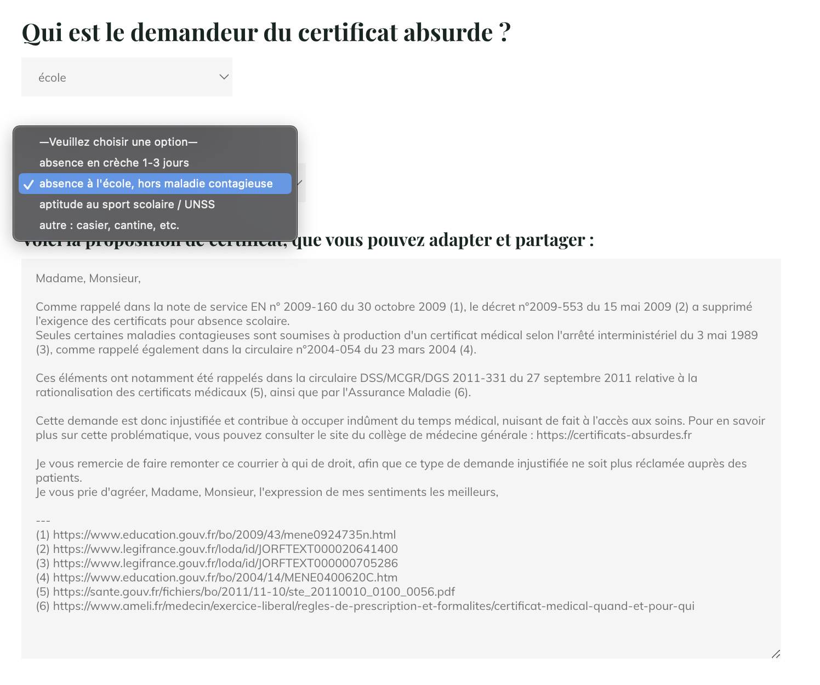
Certificats-absurdes.fr Since 25 mars 2023 (illus SANAGA)
Notes:
25 mars 2023 : Lancement du site pour le Collège de Médecine Générale (illustrations bénévoles par SANAGA)
5 puis 6 catégories (ajout « Sport » en nov. 2023, avec contact à toutes les fédérations) + outil de certificats de refus argumentés
Impact de communication :
Presse : 22 fois (QDM, JIM, RDP, VDN, M6, TF1…) jusqu’au 4 mai 2023
Visites : 110 000… dont 42K en mars, 22K en avril, 12K en sept…
Tampons : 650 vendus au 22/4/23… 1073 au 4/1/2024

Slide 6
Presse : 22 interviews (et 1074 tampons)

Slide 7
Collaboration avec le CDOM du Nord (puis 9 autres) pour une recherche-action
Recenser et décrire
les demandes reçues
Répondre individuellement aux demandeurs abusifs par un courrier de président de CDOM
Notes:
L’objectif principal de cette étude était de recenser et décrire les demandes adressées par ces médecins
L’objectif secondaire était de créer un ensemble de courriers types afin de pérenniser l’action menée

Slide 8
Etude descriptive multicentrique sur 100 jours (8 juillet - 15 octobre 2023)
Création d’une adresse mail pour chaque CDOM participant (+/- newsletter)
Inclusion de tous les courriers reçus
Caractéristiques du MG demandeur
Revue des textes réglementaires (LegiFrance) et réponse argumentée
8

Slide 9
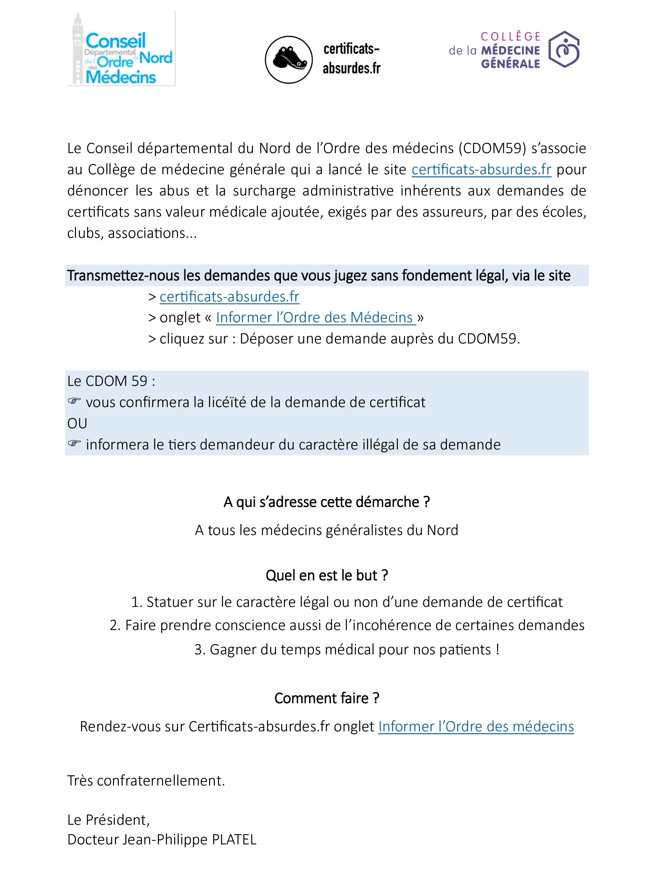
Notes:
Le 13 juillet 2023, le CDOM 59 a publié cette newsletter en page d’accueil de son site internet
C’est d’ailleurs encore le cas

Slide 10
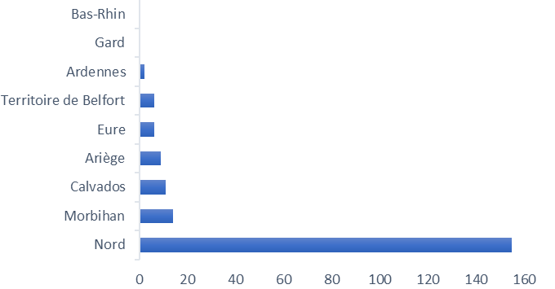
Résultats : 203 demandes par 103 MG
En zone moins sous-dotée…
Accessibilité potentielle limitée :
4,62 ± 1,30 (vs 3,9 en France)
Biais de sélection : mieux informé Biais de confusion : + de services artistiques, sportifs…
… mais plus défavorisée !
European Deprivation Index :
1,98 ± 4,75 (vs 0 ± 4,69 en France)
Biais de sélection : Ardennes, Nord, Eure…
53
50
Notes:
Une grande majorité des demandes reçues provenaient du Nord 155 – ¾ des demandes
Gard et Bas-Rhin nous ont rejoint quelques jours avant la clôture

Slide 11
Caractéristiques des demandes
Notes:
Nous avions donc classé les demandes selon les 5 catégories répertoriées sur le site
Ainsi, de manière majoritaire, les réclamations concernaient les contrats ( 71 sur les 203 reçues, soit 35%), représentés par les prévoyances et assurances
Suivent le domaine scolaire (61 soit 30%) et la catégorie Autres (58 soit 28,6%) , qui comprend le sport et toutes les demandes qu’on ne pouvait classer ailleurs
Après revue des textes, 164 (80,8%) demandes de certificats ayant amené les médecins à adresser une réclamation s’avéraient être sans fondement légal, voire illégales dans certains cas, car induisaient une rupture du secret médical
Pour 38 cas, la demande était recevable

Slide 12
Contrats
47 (66%) pour une prévoyance (dont 37 réclamant tout ATCD)
9 (13%) suite à décès
4 pour annulation
de voyage…
Scolaire et Périscolaire
20 (33%) pour une admission en milieu scolaire
16 (26%) pour autoriser une dispensation médicamenteuse (hors PAI)
… 2 pour aller aux WC, 2 pour un casier, etc.
(5 justifiés : accueil crèche)
Autres
20 (34%) absences de CI au sport en fédé
5 (9%) aptitude aux missions de Service civique
Notes:
Pour chaque catégorie, il existe plusieurs motifs particuliers, je reprends ici les motifs dont le cumul représente la moitié des courriels reçus dans cette catégorie
Selon timing, expliquer un peu chaque motif

Slide 13
49 corrections demandées… 15 réponses Mais un succès pour une thèse de médecine !
6 groupes d’assurances déclarent changer leurs pratiques
Suppression du certificat à l’admission par une faculté (STAPS) = 3000 GS/an (50K€)
Suppression d’un certificat d’admission en accueil périscolaire (mairie)
Discussion au CNOM (janvier 2024) avec actualisation de liste de certificats
2 assurances demandent à obtenir le dossier précis en cause
2 IFSI se justifient en interprétant la loi (demande à chaque réinscription)
2 associations négocient l’acceptabilité
1 club de sport s’inscrit en faux (malgré les preuves)
Interdiction par le CNOM de discuter davantage sur l’absurdité du service civique où il faut déterminer une aptitude à une activité inconnue… et puis…
Notes:
Dans certains courriers adressés aux organismes, nous leur demandons de corriger leurs pratiques et de nous adresser une preuve de ce changement => exemple des prévoyances, pour lesquelles on demande une copie du nouveau formulaire
Pour les assu, nous n’avons pas reçu en retour les nouveaux formulaires
Expliquer chaque point
(IFSI arrêté 21 avril 2007 art 92 : un médecin examine les étudiants en cours d’études au moins une fois par an; art 91 à expliquer très brièvement)
Club de sport : on ne demande pas, les gens ont l’habitude

Slide 14
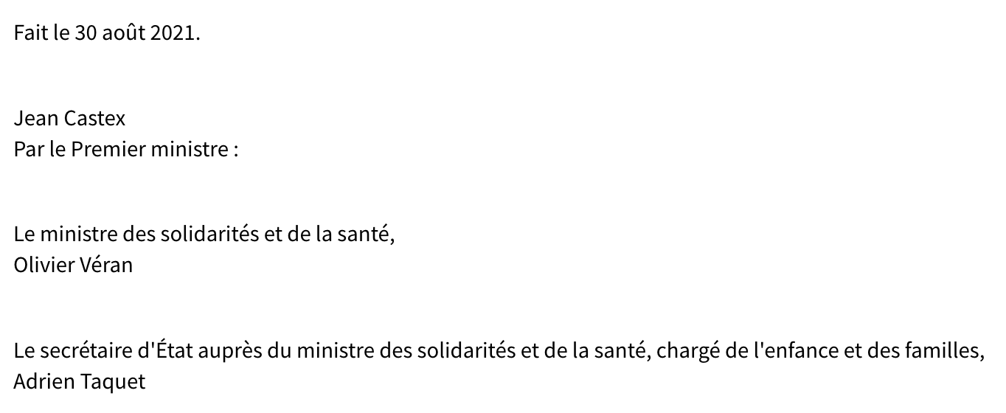
La création de certificats absurdes : absence de CI à l’accueil en collectivité pour toute admission en structure d’accueil du jeune enfant (400 000/an)

Slide 15
L’absurdité dans le sport (chaque fédération a son rythme ; hors fédé, chacun demande ce qu’il veut)
La fédération de natation ne demande plus de certificat
MAIS les bébés nageurs font partie de la Fédération des Activités Aquatiques d’Eveil et de Loisir – FAAEL (qui n’est pas une fédération sportive) et peut donc demander des certificats selon leur règlement
Il n’y a plus de certificat pour les majeurs pratiquant le tennis, squash…
MAIS encore pour le tennis de table et le badminton
Il n’y a plus de certificat pour le cyclisme
MAIS encore pour le cyclotourisme
Il n’y en a plus pour le karaté, le ski loisir…
MAIS encore pour la pétanque

Slide 16
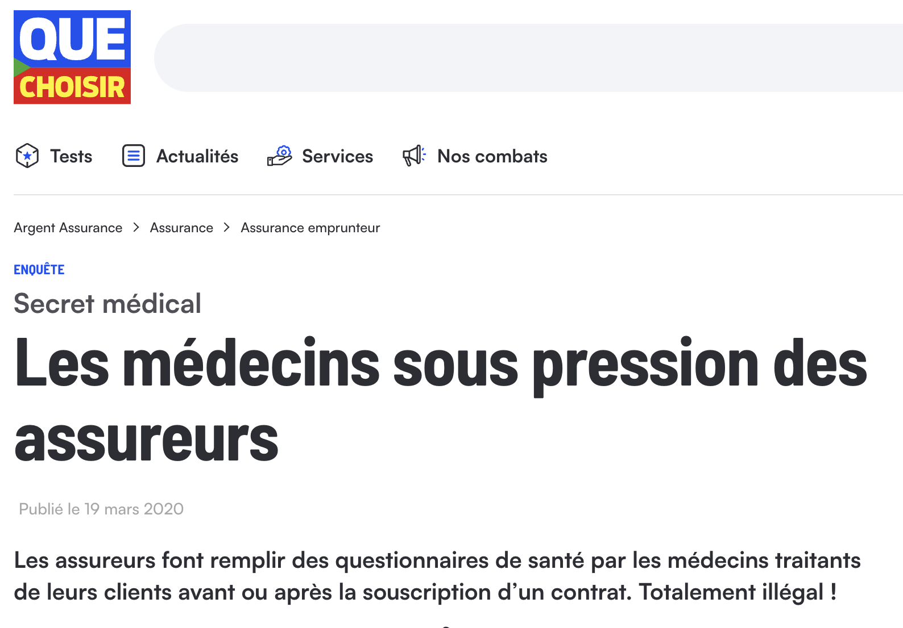
L’illégalité tranquille des assureurs…
Publié le 19 mars 2020
(super timing !)
Notes:
Contrats : rapport du cnom 2015 actualisé en 2019 et 2022
Sco : modification de la loi : donner l’exemple d’Ameli et l’entrée en crèche
Sport : les multiples changements pour alléger le besoin des certif med, mais le dernier texte (2022) qui laisse la liberté aux fédé de définir leurs propres règles
Et encore faut-il que les clubs respectent ces règles, et n’appliquent pas une politique de certif med pour tout le monde
Pour les non-affiliés, expliquer le vide juridique qui leur laisse tous les droits

Slide 17
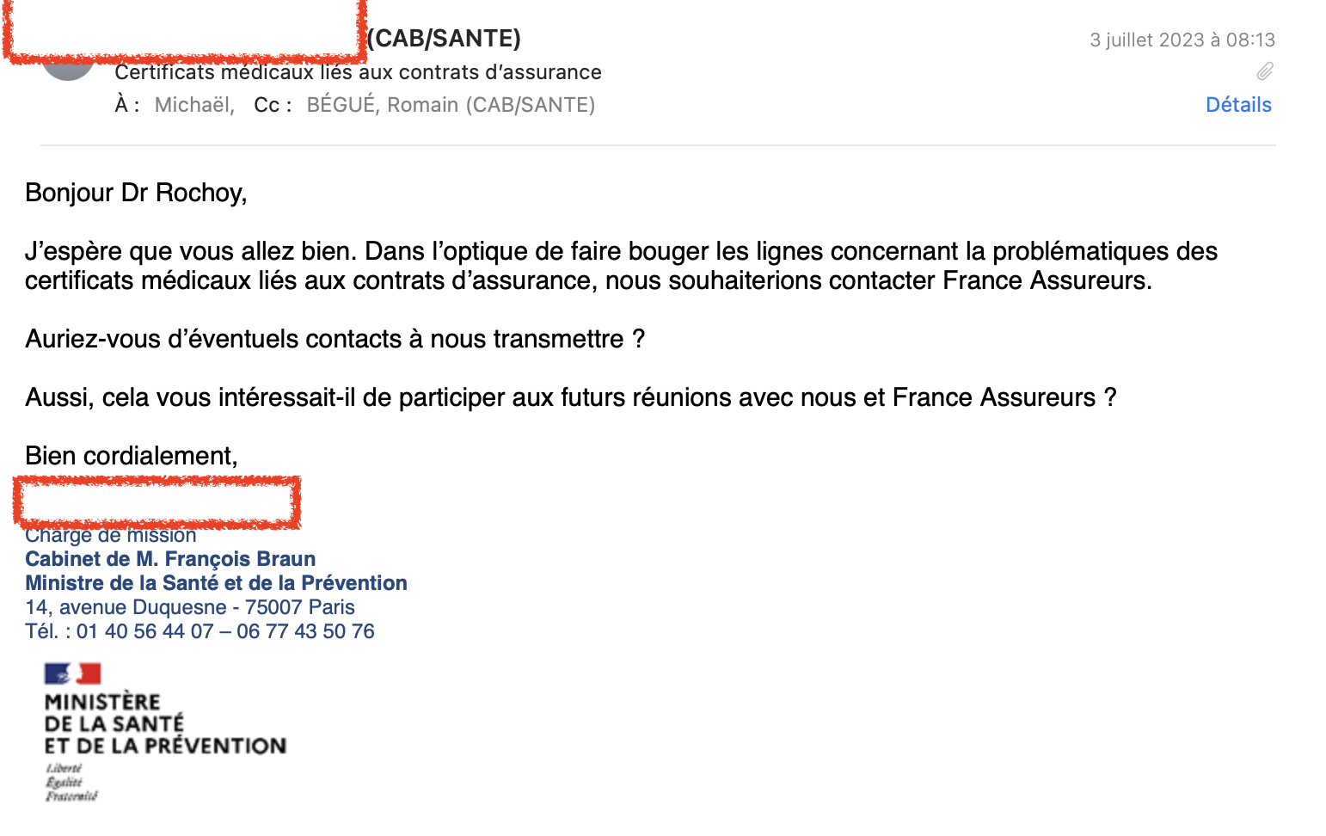
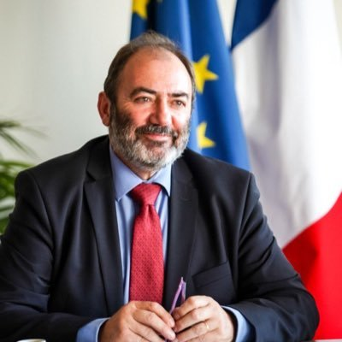
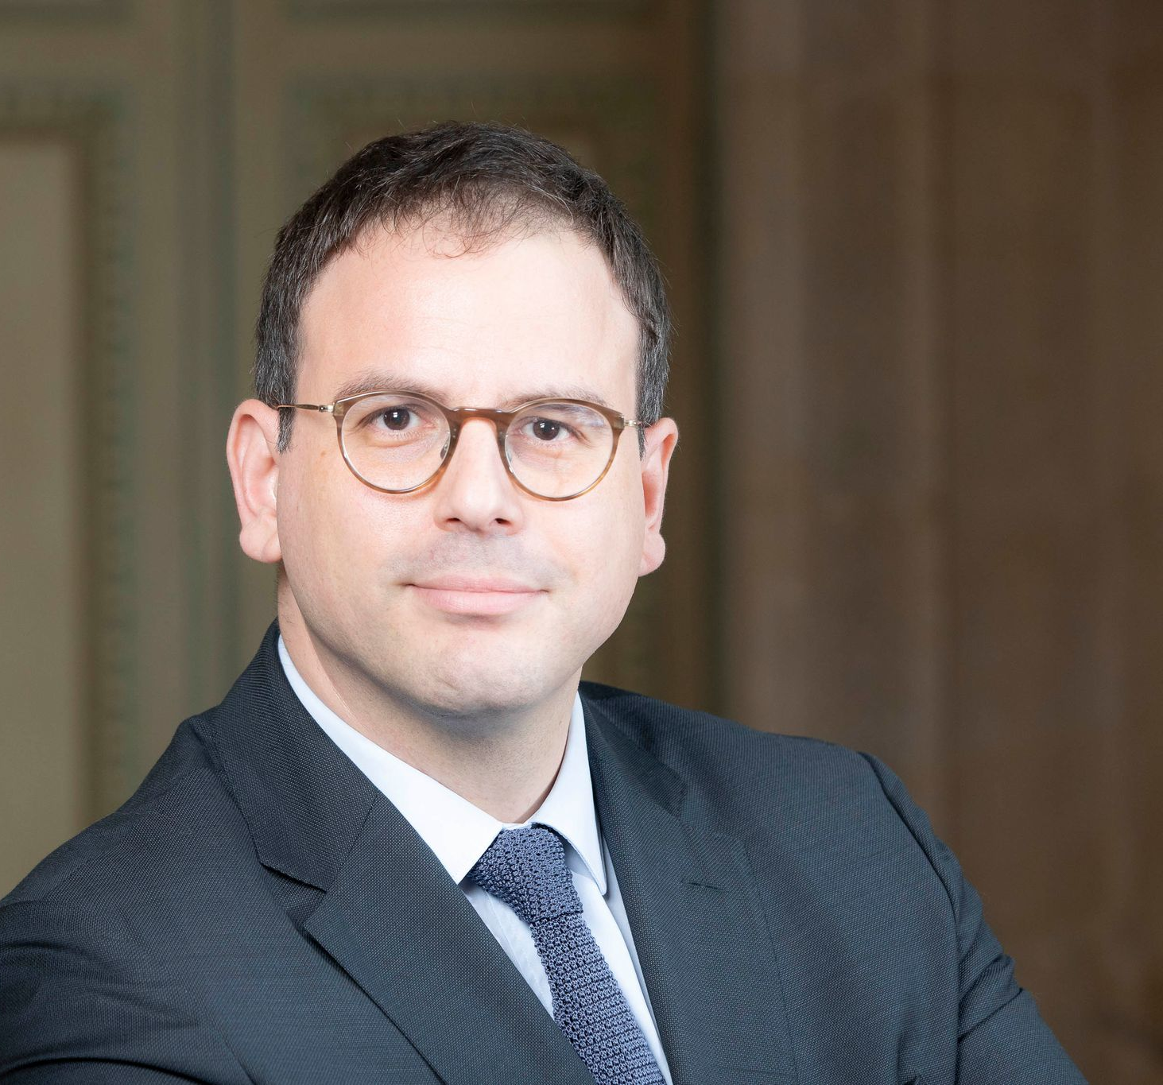
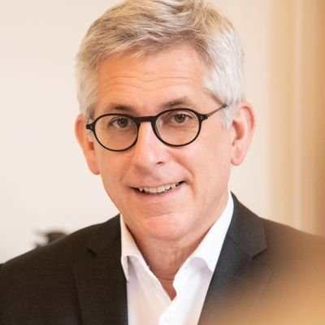
L’illégalité tranquille des assureurs…
CMGF, 21 mars 2024 →
Découverte de certificats-absurdes par Frédéric Valletoux
Notes:
Contrats : rapport du cnom 2015 actualisé en 2019 et 2022
Sco : modification de la loi : donner l’exemple d’Ameli et l’entrée en crèche
Sport : les multiples changements pour alléger le besoin des certif med, mais le dernier texte (2022) qui laisse la liberté aux fédé de définir leurs propres règles
Et encore faut-il que les clubs respectent ces règles, et n’appliquent pas une politique de certif med pour tout le monde
Pour les non-affiliés, expliquer le vide juridique qui leur laisse tous les droits

Slide 18
L’inaction sur les AT < 3 jours… (50 000 consultations /850K€ par jour ?)
Dans le rapport Franzoni de janvier 2023 :
Proposition des MG : 3 AT de moins de 3 jours en autodéclaration
MAIS refus de CPME et MEDEF
Pourtant déjà le cas au Portugal (fév 2023), en Belgique, au Royaume-Uni, Canada, etc. (non exhaustif)

Slide 19
L’inaction sur les certificats enfants malades
Le Sénat avait adopté un amendement pour le supprimer en octobre 2023…
… en décembre 2023, la CMP a supprimé la mesure de suppression selon laquelle une simple attestation sur l'honneur suffirait pour le congé pour enfant malade au lieu d'un certificat médical (PPL Valletoux…)

Slide 20
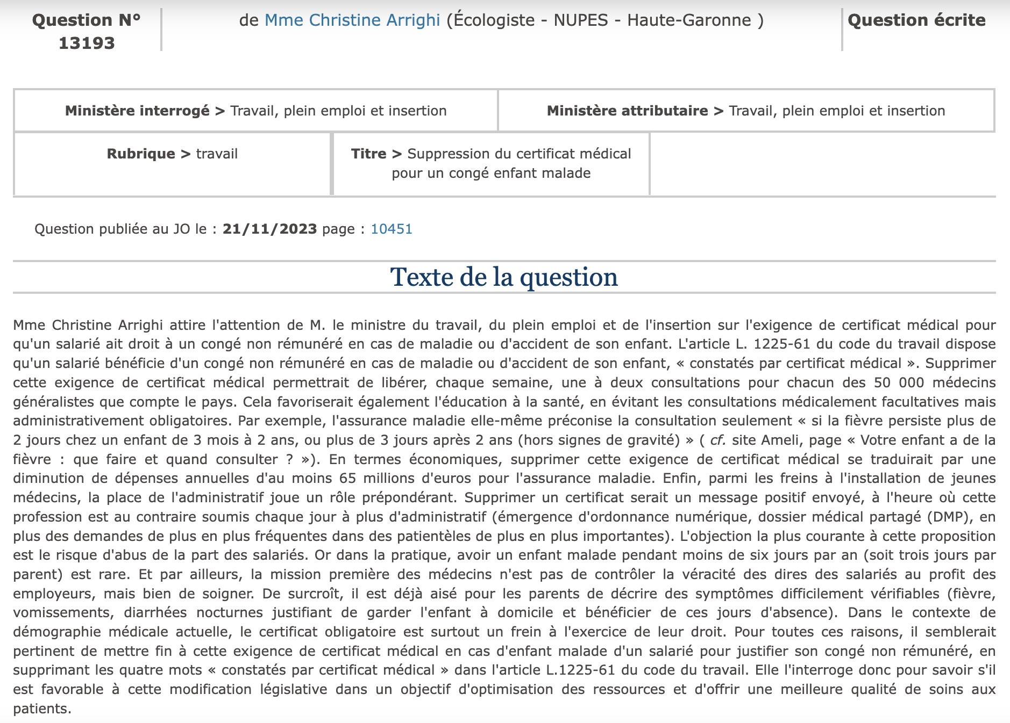
Un mail à 200 députés, 6 réponses, 1 QAG…

Slide 21
… et un refus d’Olivier Dussopt en janvier 2024 (« menace le bon fonctionnement des entreprises » bien que proposé par le Sénat ?)…

Slide 22
Et pourtant… le 16 janvier 2024… « Audace, action et efficacité »

Slide 23
En finir avec ces demandes
Des effets positifs importants avec cette étude
D’autres actions à mener…
Chronophage… vraiment notre rôle de non-politique ?
Intérêt d’une collaboration avec le CNOM ou plus de CDOM (mise à disposition de corpus de réponses…)
Une règle devrait prévaloir :
Sans justif’, pas de certif’!
Notes:
Lire le modèle de certif pour la sécurité incendie

Slide 24
